Slide 1
MATLAB基础及编程
主讲人: 陈旻昕
Email: chenmx@gmail.com

Slide 2
第1讲 MATLAB操作基础_x000b__x000b_1.1 MATLAB概述_x000b_1.2 MATLAB集成环境_x000b_1.3 MATLAB帮助系统

Slide 3
1.1 MATLAB概述
MATLAB是矩阵实验室（Matrix Laboratory）之意。
MATLAB是MathWorks公司开发的一种用于算法开发、数据可视化、数据分析以及数值计算的高级技术计算语言和交互式环境。使用 MATLAB，可以较使用传统的编程语言（如 C、C++ 和 Fortran）更快地解决技术计算问题.
“演算纸”式的计算软件

Slide 4

Cleve Moler, Chief Scientist / Founder
Cleve Moler is chairman and chief scientist at The MathWorks.
Moler was a professor of math and computer science for almost 20 years at the University of Michigan, Stanford University and the University of New Mexico.
He spent five years with two computer hardware manufacturers, the Intel Hypercube organization and Ardent Computer, before joining The MathWorks full-time in 1989.
The author of the first version of MATLAB, Moler is one of the authors of the LINPACK and EISPACK scientific subroutine .

Slide 5

Jack Little / president
Jack Little is president and a co-founder of The MathWorks. He was a co-author and principal architect of early versions of the company's flagship MATLAB product as well as the Signal Processing Toolbox and the Control System Toolbox.
Jack holds a B.S. degree in electrical engineering and computer science from MIT (1978) and an M.S.E.E. degree from Stanford University (1980).

Slide 6
MATLAB的发展
1984年，MATLAB第1版(DOS版)
1992年，MATLAB 4.0版
1997年，MATLAB 5.0版
2000年，MATLAB 6.0版
2004年，MATLAB 7.0版

Slide 7
MATLAB的主要功能
数值计算和符号计算功能
MATLAB以矩阵作为数据操作的基本单位，还提供了十分丰富的数值计算函数。
MATLAB和著名的符号计算语言Maple相结合，使得MATLAB具有符号计算功能。
绘图功能
编程语言
MATLAB具有程序结构控制、函数调用、数据结构、输入输出、面向对象等程序语言特征，能和多种现有语言相互结合，而且简单易学。
MATLAB工具箱
MATLAB包含两部分内容：基本部分和各种可选的工具箱。
MATLAB工具箱分为两大类：功能性工具箱和学科性工具箱。

Slide 8
1.2 MATLAB集成环境
启动
1.双击MATLAB的快捷方式
2.在命令行方式下键入:
matlab
或 matlab –nojvm
(快速启动matlab的非图形界面)

Slide 9
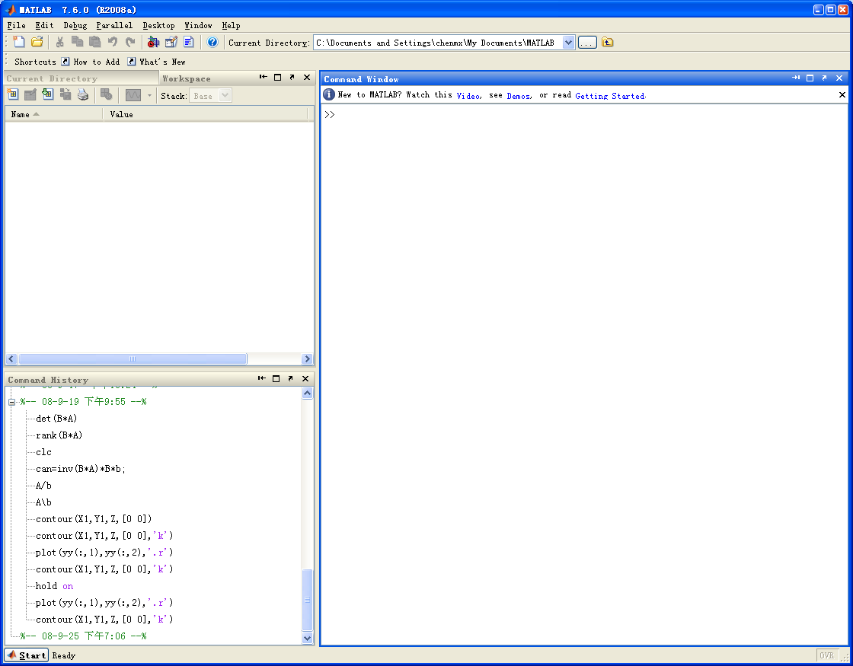
启动后，将进入MATLAB 集成环境,如下图所示。
MATLAB主窗口
当前目录窗口(Current Directory)
工作空间窗口(Workspace)
命令窗口(Command Window)
命令历史窗口(Command History)

Slide 10
主窗口
MATLAB主窗口是MATLAB的主要工作界面。主窗口除了嵌入一些子窗口外，还主要包括菜单栏和工具栏。
1．菜单栏
在MATLAB2008主窗口的菜单栏，共包含File、Edit、Debug、Parallel、Window和Help 6个菜单项。

Slide 11
(1)File : 文件相关操作。
(2) Edit: 命令窗口的编辑操作。
(3)Debug: 程序调试。
(4)Parallel: 实现并行计算的操作。
(5) Desktop:用于设置集成环境的显示方式。
(6) Windows:窗口转换。
(7) Help:帮助菜单。

Slide 12
2．工具栏
MATLAB 6.5主窗口的工具栏共提供了11个命令按钮。这些命令按钮均有对应的菜单命令，但比菜单命令使用起来更快捷、方便。

Slide 13
命令窗口
命令窗口是MATLAB的主要交互窗口，用于输入命令并显示除图形以外的所有执行结果。
MATLAB命令窗口中的“>>”为命令提示符，表示MATLAB正在处于准备状态。在命令提示符后键入命令并按下回车键后，MATLAB就会解释执行所输入的命令，并在命令后面给出计算结果。

Slide 14
一般来说，一个命令行输入一条命令，命令行以回车结束。但一个命令行也可以输入若干条命令，各命令之间以逗号或分号分隔。例如：
p=15,m=35
p=15;m=35
可用clc命令清屏

Slide 15
如果一个命令行很长，一个物理行之内写不下，可以在第一个物理行之后加上3个点并按下回车键，然后接着下一个物理行继续写命令的其他部分。3个点称为续行符，即把下面的物理行看作该行的逻辑继续。
例: 1+1/2+1/3+1/4+...
1/5+1/6

Slide 16
M文件
将一系列命令写入一个文件，保存为后缀为.m的文件，在命令窗口(The Command Windows)输入此文件的文件名，然后MATLAB就开始执行这个文件，
这样的文件叫做脚本文件(Script files),由于脚本文件(Script files)的扩展名为“.m”，所以这它也叫做M文件。

Slide 17
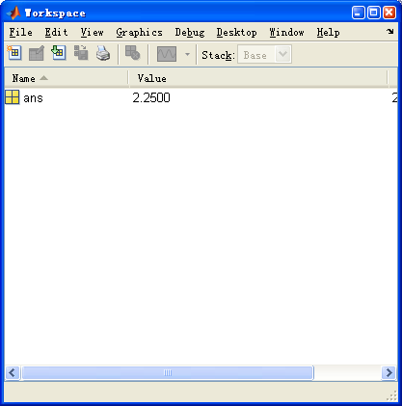
工作空间窗口
工作空间是MATLAB用于存储各种变量和结果的内存空间。在该窗口中显示工作空间中所有变量的名称、大小、字节数和变量类型说明，可对变量进行观察、编辑、保存和删除。

Slide 18
whos 和 clear命令
whos命令将会产生一个在当前工作区内的所有变量和数组状况表
格式：whos [var1 var2 …]
可用clear命令删除在本工作区的变量。
格式： clear [var1 var2 ...]

Slide 19
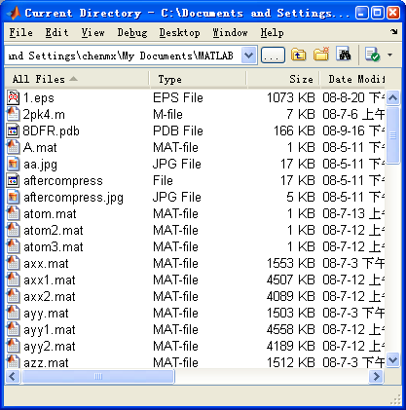
当前目录窗口和搜索路径
1．当前目录窗口
当前目录是指MATLAB运行文件时的工作目录，只有在当前目录或搜索路径下的文件、函数可以被运行或调用。
在当前目录窗口中可以显示或改变当前目录，还可以显示当前目录下的文件并提供搜索功能。

Slide 20
pwd，cd， ls和dir命令
pwd命令：显示当前目录
cd命令: 将用户目录设置成当前目录
ls或dir命令: 显示当前目录下所有文件

Slide 21
“！”是另一个重要的特殊字符。它的特殊作用是给计算机操作系统发送一个命令。在“！”后的字符会发送给计算机并且执行，和在计算机的命令行提示符中输入字符是一样的。这种特性使系统命令更容易植入MATLAB程序中。

Slide 22
2．MATLAB的搜索路径
当用户在MATLAB命令窗口输入一条命令后，MATLAB按照一定次序寻找相关的文件。基本的搜索过程是：
(1) 检查该命令是不是一个变量。
(2) 检查该命令是不是一个内部函数。
(3) 检查该命令是否当前目录下的M文件。
(4) 检查该命令是否MATLAB搜索路径中其他目录下的M文件。

Slide 23
常见编程错误
如果变量名与MATLAB中的函数或命令重名，那么这个函数或命令将不能被访问。
如果有多个函数或命令重名，那么MATLAB将会执行在搜索路径中找到的第一个，其他的将不会被执行。对于初学者，这也是一个常见的问题，往往将M文件的名字与MATLAB内建函数或命令重名，从而导致函数或命令的不能访问。
不要创建和MATLAB内建函数或命令同名的M文件。

Slide 24
which命令
MATLAB还包括一个特殊的命令——which命令，它能帮助我们找到所要检查的名称的含义。在检查命名冲突方面它是非常有用的。
格式： which name
name代表你要检查的名称。
例：>> which cross
D:\MATLAB7\toolbox\matlab\specfun\cross.m

Slide 25
自定义搜索路径
用户可以将自己的工作目录列入MATLAB搜索路径，从而将用户目录纳入MATLAB系统统一管理。设置搜索路径的方法有：
(1) 用path命令设置搜索路径。例如，将用户目录c:\mydir加到搜索路径下，可在命令窗口输入命令：
path(path,’c:\mydir’)

Slide 26
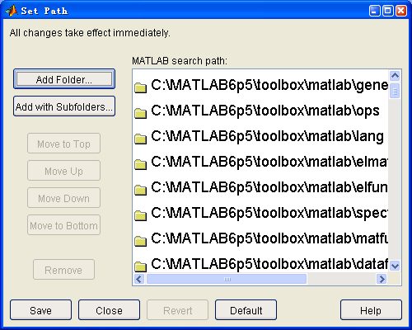
(2) 用对话框设置搜索路径
在MATLAB的File菜单中选Set Path命令或在命令窗口执行pathtool命令，将出现搜索路径设置对话框。通过Add Folder或Add with Subfolder命令按钮将指定路径添加到搜索路径列表中。
在修改完搜索路径后，则需要保存搜索路径。

Slide 27
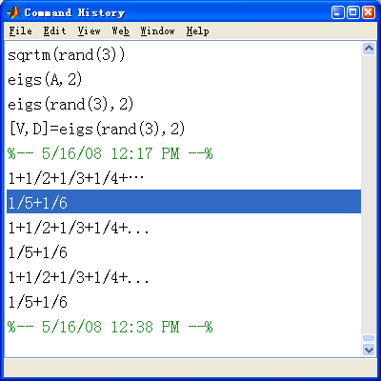
命令历史记录窗口
在默认设置下，历史记录窗口中会自动保留自安装起所有用过的命令的历史记录，并且还标明了使用时间，从而方便用户查询。而且，通过双击命令可进行历史命令的再运行。如果要清除这些历史记录，可以选择Edit菜单中的Clear Command History命令。

Slide 28
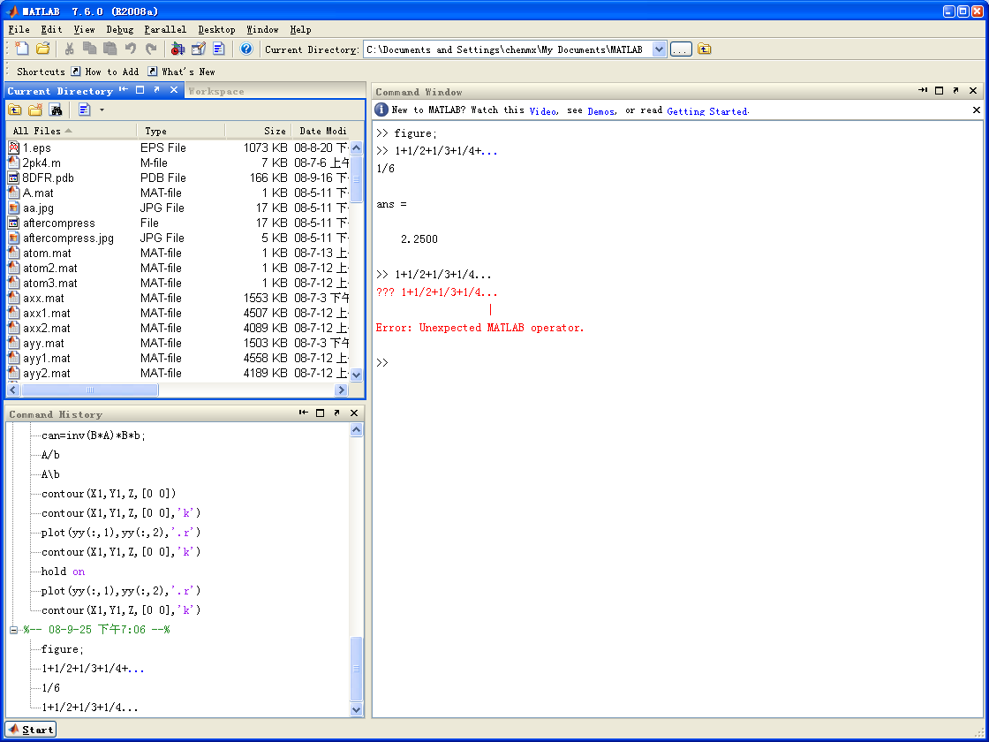
Start按钮
MATLAB 2008主窗口左下角还有一个Start按钮，单击该按钮会弹出一个菜单，选择其中的命令可以执行MATLAB产品的各种工具，并且可以查阅MATLAB包含的各种资源。
start 按钮

Slide 29
1.3 MATLAB帮助系统
帮助窗口
进入帮助窗口可以通过以下3种方法：
(1) 单击MATLAB主窗口工具栏中的Help按钮。
(2) 在命令窗口中输入helpwin、helpdesk或doc。
(3) 选择Help菜单中的“MATLAB Help”选项。

Slide 30
帮助命令
MATLAB帮助命令包括help、lookfor以及模糊查询。
1．help命令
在MATLAB 命令窗口中直接输入help命令将会显示当前帮助系统中所包含的所有项目，即搜索路径中所有的目录名称。同样，可以通过help加函数名来显示该函数的帮助说明。

Slide 31
2．lookfor命令
help命令只搜索出那些关键字完全匹配的结果，lookfor命令对搜索范围内的M文件进行关键字搜索，条件比较宽松。
lookfor命令只对M文件的第一行进行关键字搜索。若在lookfor命令加上-all选项，则可对M文件进行全文搜索。

Slide 32
3．模糊查询
MATLAB 6.0以上的版本提供了一种类似模糊查询的命令查询方法，用户只需要输入命令的前几个字母，然后按Tab键，系统就会列出所有以这几个字母开头的命令。

Slide 33
演示系统
在帮助窗口中选择演示系统(Demos)选项，然后在其中选择相应的演示模块，或者在命令窗口输入demos，打开演示系统。

Slide 34
MATLAB系统的退出
要退出MATLAB系统，也有3种常见方法：
(1) 在MATLAB主窗口File菜单中选择Exit MATLAB命令。
(2) 在MATLAB命令窗口输入Exit或Quit命令。
(3) 单击MATLAB主窗口的“关闭”按钮。

